Slide 1
TERRORISMO
Aspectos Gerais e a Perspectiva Brasileira

Slide 2
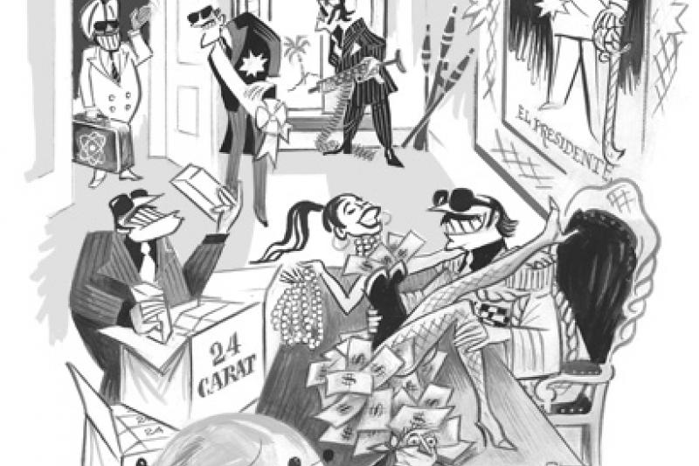
POR QUE O TEMA É RELEVANTE?
poucos recursos e alto poder de destruição
problema transnacional, com conexões com outros tópicos
efeitos da globalização e aumento da capacidade de divulgação

Slide 3
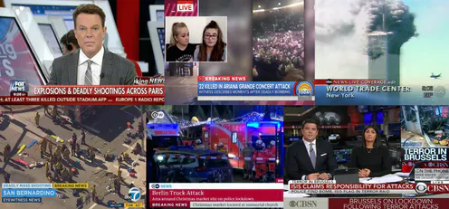
O QUE É TERRORISMO?
origem durante a Revolução Francesa
“Terror nada mais é do que justiça, imediata, severa e inflexível; é portanto, a emanação da virtude
termo de difícil definição
Ato ou conjunto de atos, envolvendo a ameaça ou o uso da força, com o objetivo de atingir resultados predeterminados

Slide 4
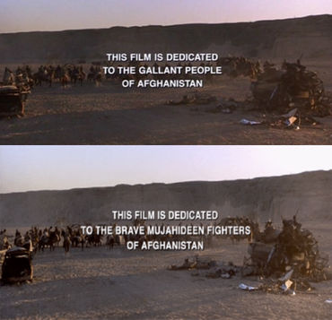
falta de uma definição única e específica sobre o tema
one state's "terrorist" is another state's "freedom fighter.

Slide 5
TERRORISMO E O BRASIL

Slide 8
-Histórico: em geral, o terrorismo internacional nunca se configurou como uma questão de relevância interna ou externa.
Na Constituição brasileira.
Art. 4º A República Federativa do Brasil rege-se nas suas relações internacionais pelos seguintes princípios:
VIII - repúdio ao terrorismo e ao racismo;
5º, inciso XLIII, "São inafiançáveis, segundo a Constituição Federal de 1988, os crimes de "tortura, o tráfico ilícito de entorpecentes e drogas afins, o terrorismo e os definidos como crimes hediondos, por eles respondendo os mandantes, os executores e os que, podendo evitá-los, se omitirem."
Internacionalmente
o Brasil segue a ONU nessa questão, reconhecendo apenas Taleban, Estado Islâmico e a Al Qaeda, como organizações terroristas
Tradicionalmente, o país coopera de forma multilateral em acordos e tratados internacionais de combate ao terrorismo.

Slide 9
Fundamentos e Princípios contribuem para a imagem brasileira e não fazem do Brasil um palco óbvio para ações terroristas de grupos internacionais.
menor relevância estratégica global quando comparado com outros países
de forma abrangente, podemos afirmar que o terrorismo não é um tema de grande relevância em meio à opinião pública brasileira.

Slide 10
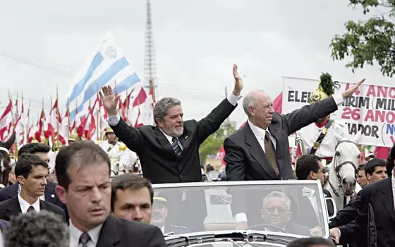
Aumento das Pressões sobre o Brasil após o ano 2000 e criação da LEI 13.26
Grupo de Ação Financeira Contra a Lavagem de Dinheiro e o Financiamento do Terrorismo (GAFI).
Relatório do GAFI de 2010, apresenta o Brasil como “... severamente limitado na sua capacidade para julgar casos de financiamento do terrorismo, porque não criminalizou esse ilícito como uma infração específica” (GAFI, 2010, p 245).
Brasil corre o risco de ser visto como um país leniente no combate à lavagem de dinheiro
Grandes eventos como a Copa do Mundo (2014) e Olimpíada (2016) aumentam o foco sobre o Brasil
Mudança significativa da política brasileira após a eleição de Lula (2003)

Slide 11
Lei Antiterrorismo nº 13.260/2016
LEI Nº 13.260 (2016) Art. 2º O terrorismo consiste na prática por um ou mais indivíduos dos atos previstos neste artigo, por razões de xenofobia, discriminação ou preconceito de raça, cor, etnia e religião, quando cometidos com a finalidade de provocar terror social ou generalizado, expondo a perigo pessoa, patrimônio, a paz pública ou a incolumidade pública.
I - usar ou ameaçar usar, transportar, guardar, portar ou trazer consigo explosivos, gases tóxicos, venenos, conteúdos biológicos, químicos, nucleares ou outros meios capazes de causar danos ou promover destruição em massa;;
II - sabotar o funcionamento ou apoderar-se, com violência, grave ameaça a pessoa ou servindo-se de mecanismos cibernéticos, do controle total ou parcial, ainda que de modo temporário, de meio de comunicação ou de transporte, de portos, aeroportos, estações ferroviárias ou rodoviárias, hospitais, casas de saúde, escolas, estádios esportivos, instalações públicas ou locais onde funcionem serviços públicos essenciais, instalações de geração ou transmissão de energia, instalações militares, instalações de exploração, refino e processamento de petróleo e gás e instituições bancárias e sua rede de atendimento;
III - atentar contra a vida ou a integridade física de pessoas

Slide 12
DEBATES SOBRE A LEI nº 13.260/2016
Definição ampla gera temor que a Lei possa ser usada para criminalizar manifestações políticas e sociais.
Brasil, e o restante da América Latina, possuem histórico de governos militares usarem o terrorismo como argumento para repressão política.

Slide 13
OBRIGADO!

